Slide 1


Муниципальный этап Республиканского конкурса профессионального мастерства работников сферы воспитания и дополнительного образования «Воспитать человека».
номинация: «Управление воспитательным процессом».
Заместитель директора по воспитательной работе МБОУ «СОШ №3»
Менделеевского муниципального района
Файзрахманова Юлия Робертовна

Slide 2
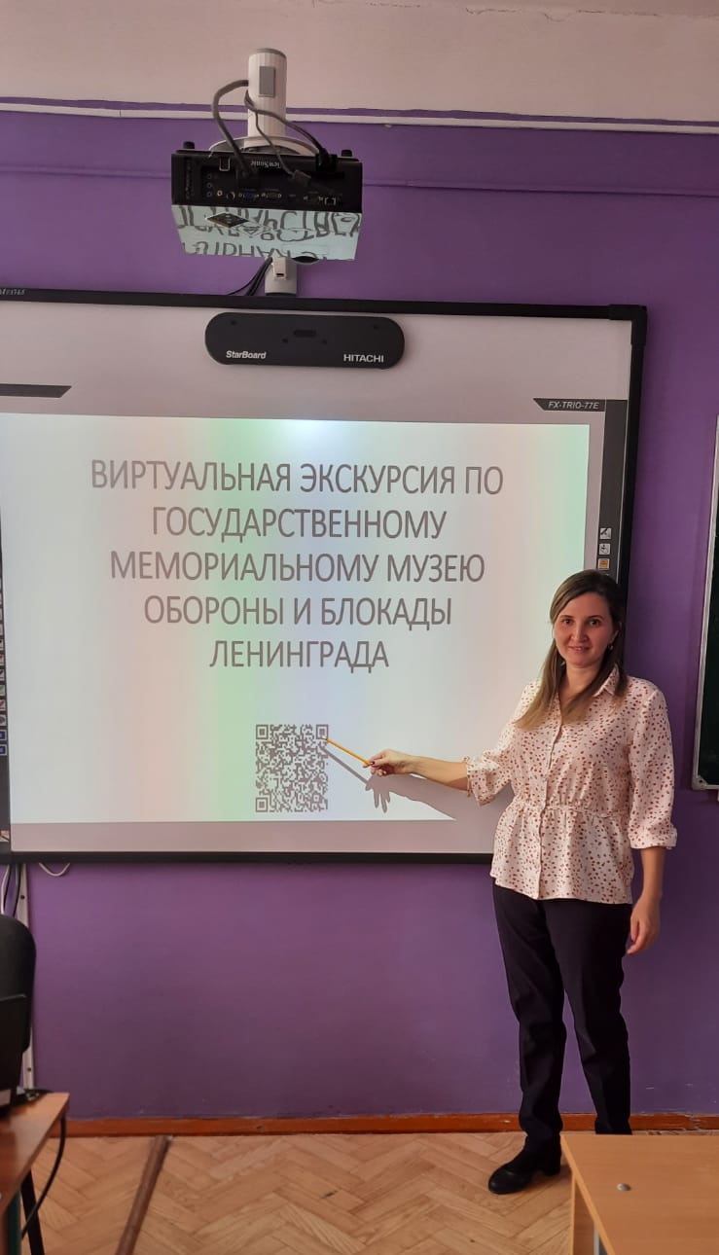
Школьный урок
Воспитывающими наши уроки становятся тогда:
- когда они интересны школьникам, и те с удовольствием включаются в организуемую учителем деятельность;
-когда они побуждают школьников задуматься о ценностях, нравственных вопросах, жизненных проблемах;
-когда время от времени на них используются игры, дискуссии и другие парные или групповые формы работы.

Slide 3
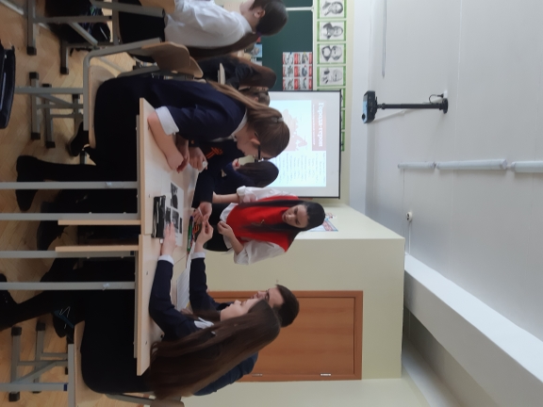
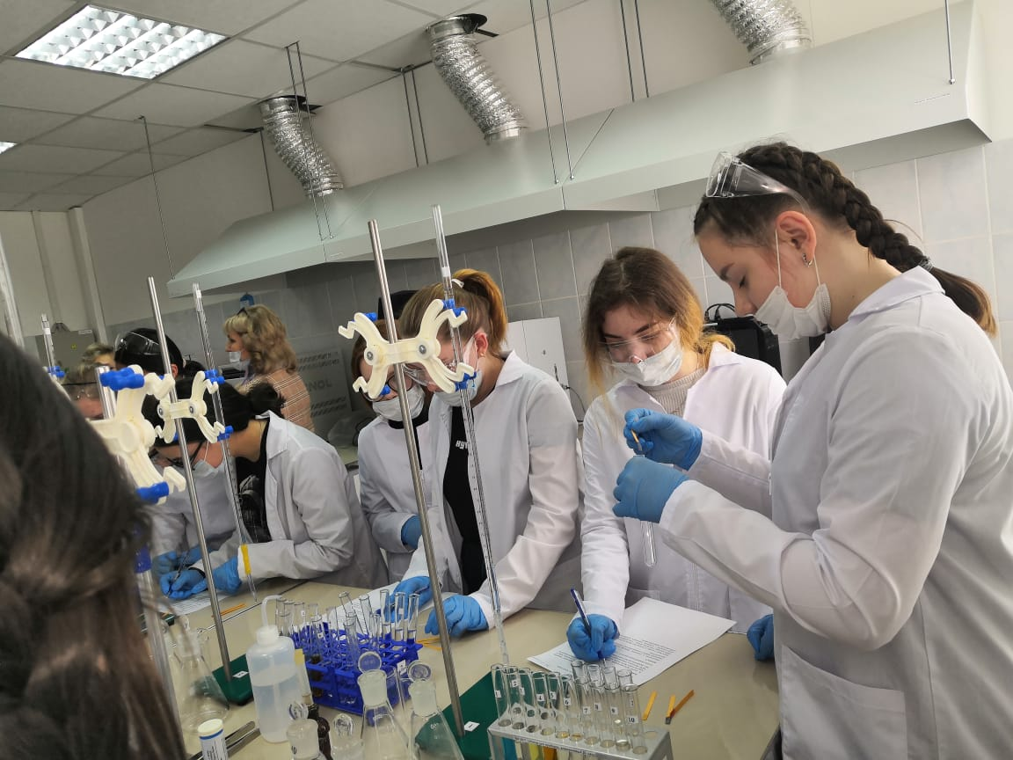
Школьный урок

Slide 4
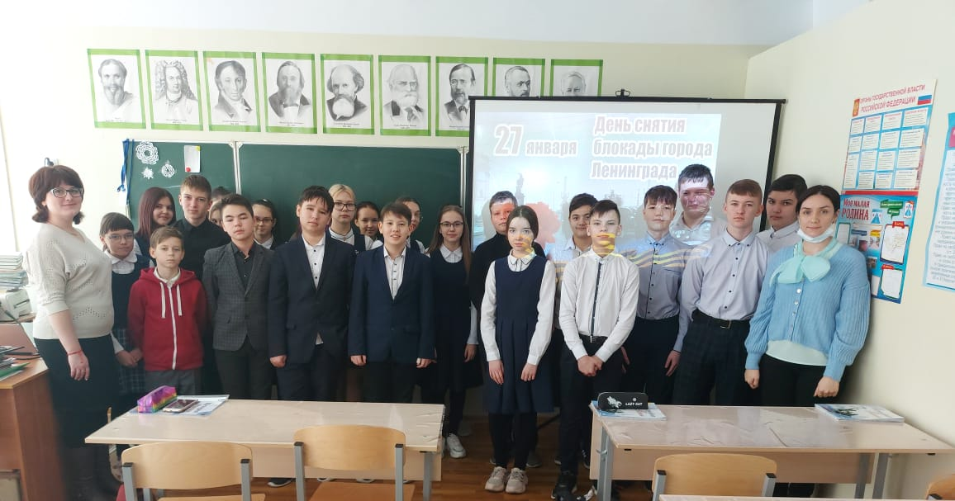
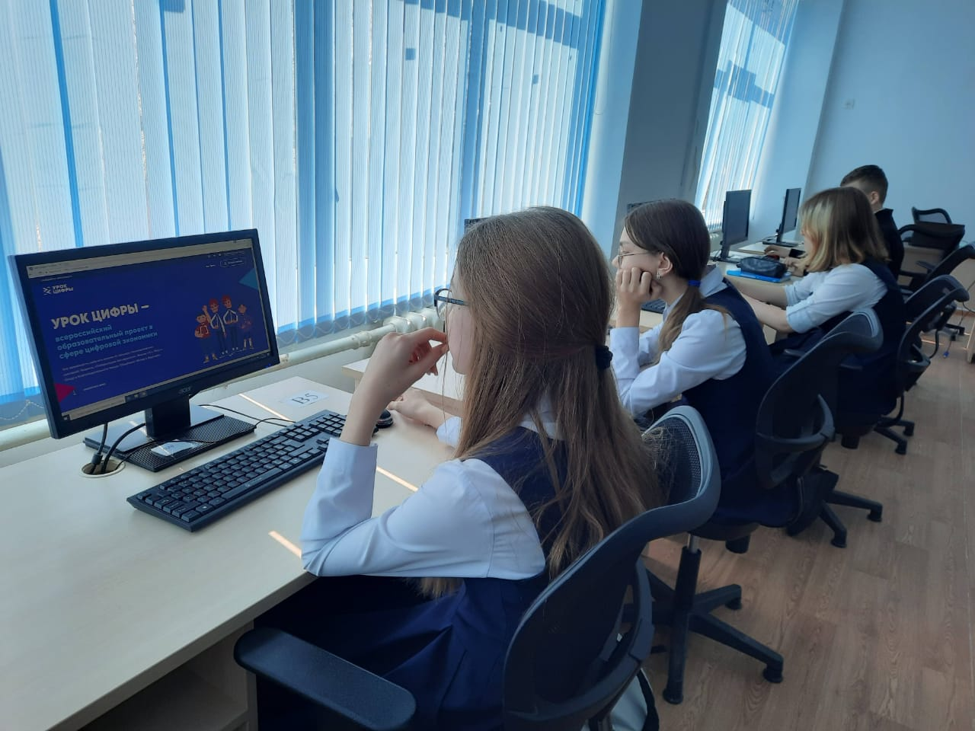
Классное руководство
Уникальность классного руководителя состоит в том, что из всех педагогов он ближе всего находится к ребенку,
а значит, имеет больше возможностей влиять на его личностное развитие.

Slide 5
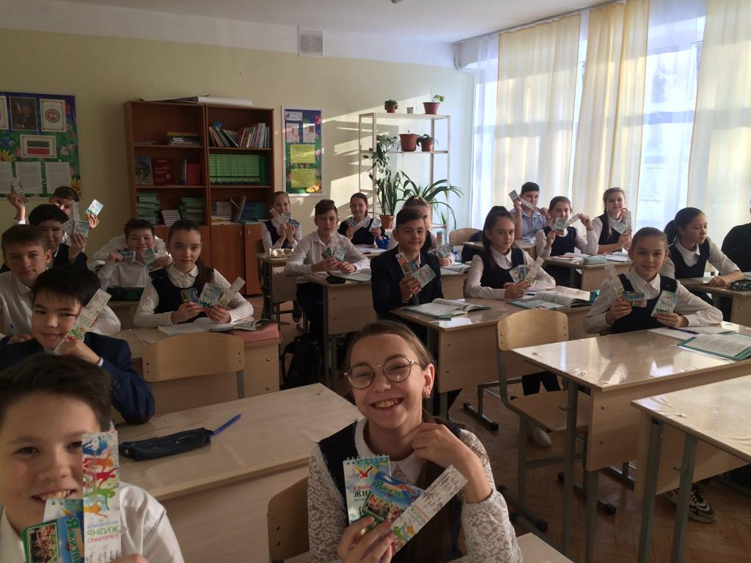
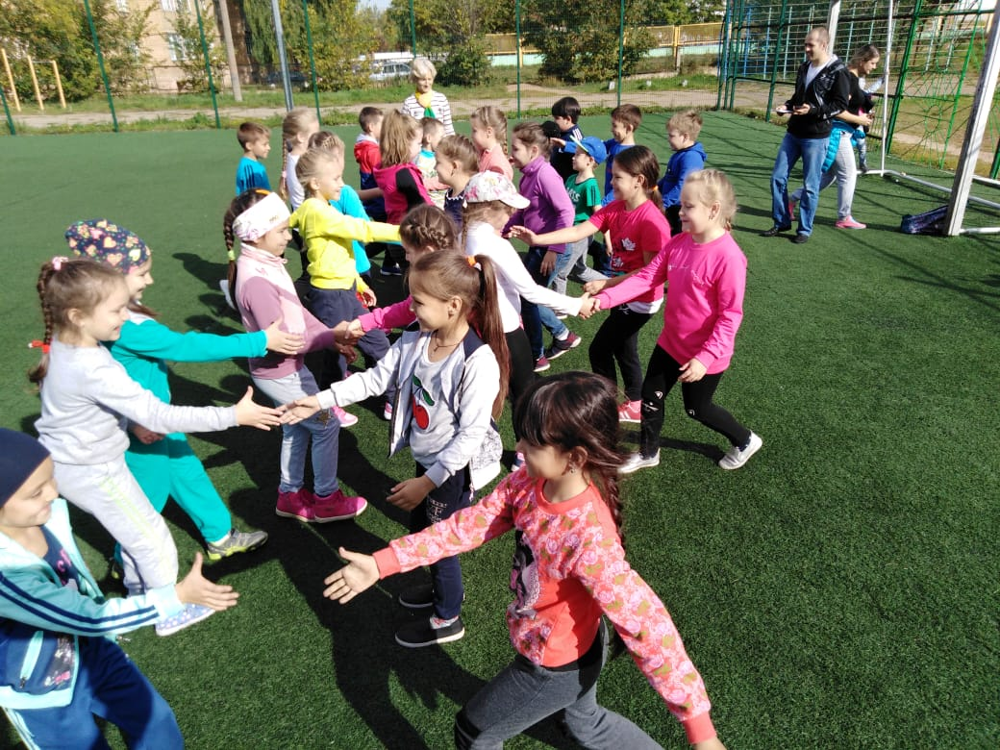
Классное руководство

Slide 6
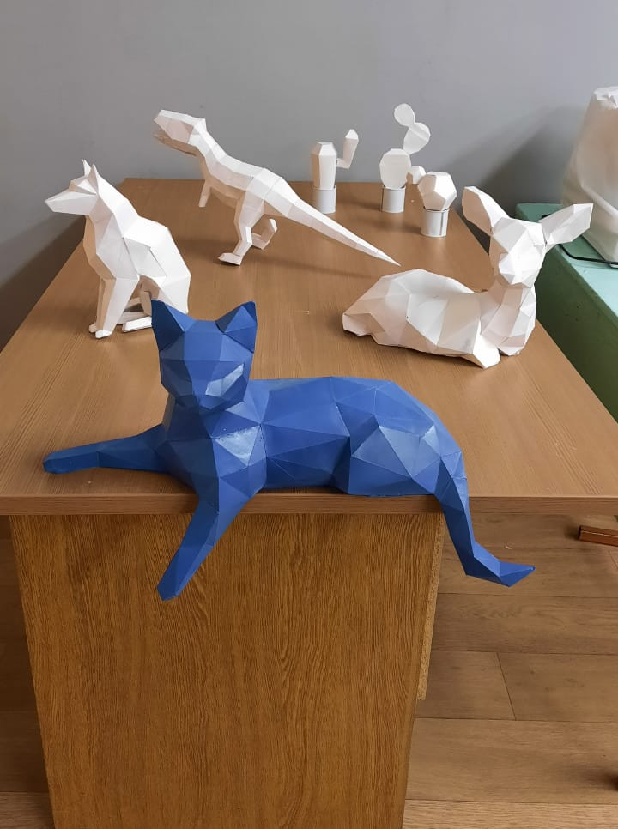
Курс внеурочной деятельности
3д моделирование в
рамках проекта «Точка Роста»
Грамотно организованные воспитывающие курсы внеурочной деятельности возможны тогда, когда они разворачиваются как совокупность взаимосвязанных педагогических действий, а именно:
когда педагог приступает к организации внеурочной деятельности в соответствии с четкими, осмысленными им целями воспитания;
когда ему удается вовлечь школьников в интересные для них виды внеурочной деятельности;
когда он подбирает личностно развивающие, воспитывающие формы и содержание совместной с детьми внеурочной деятельности;
когда на основе этой деятельности ему удается создавать детско-взрослые общности, объединяющие его и школьников.

Slide 7
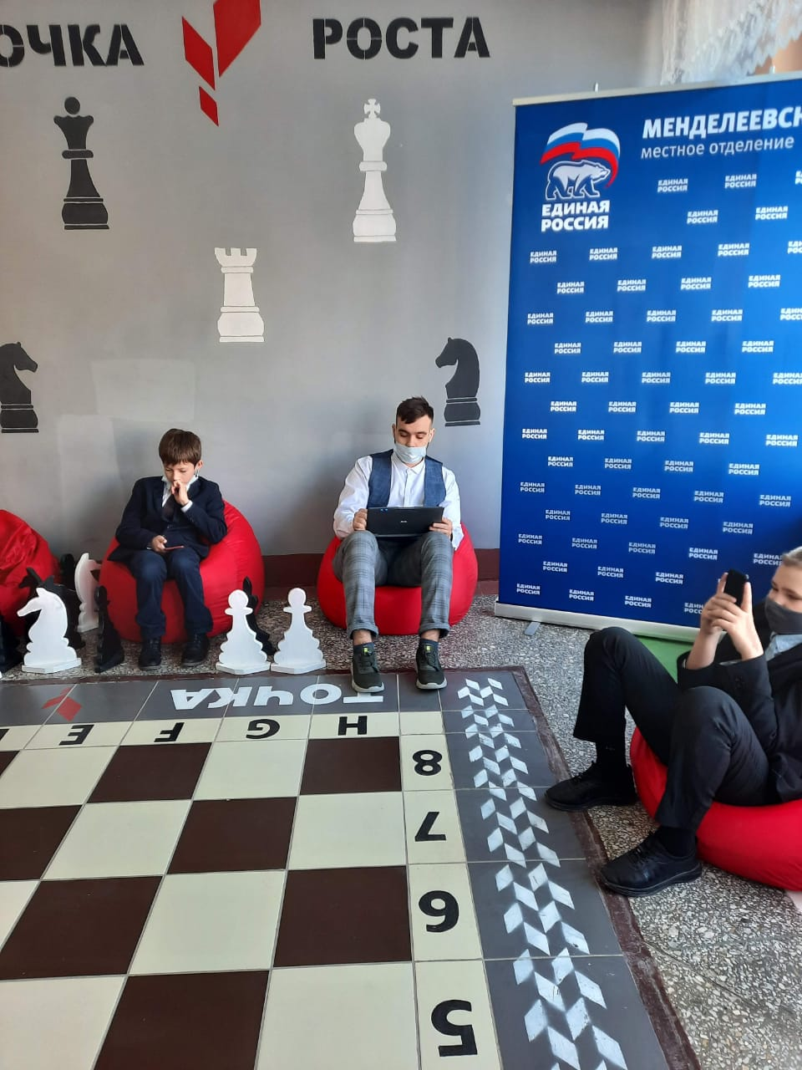
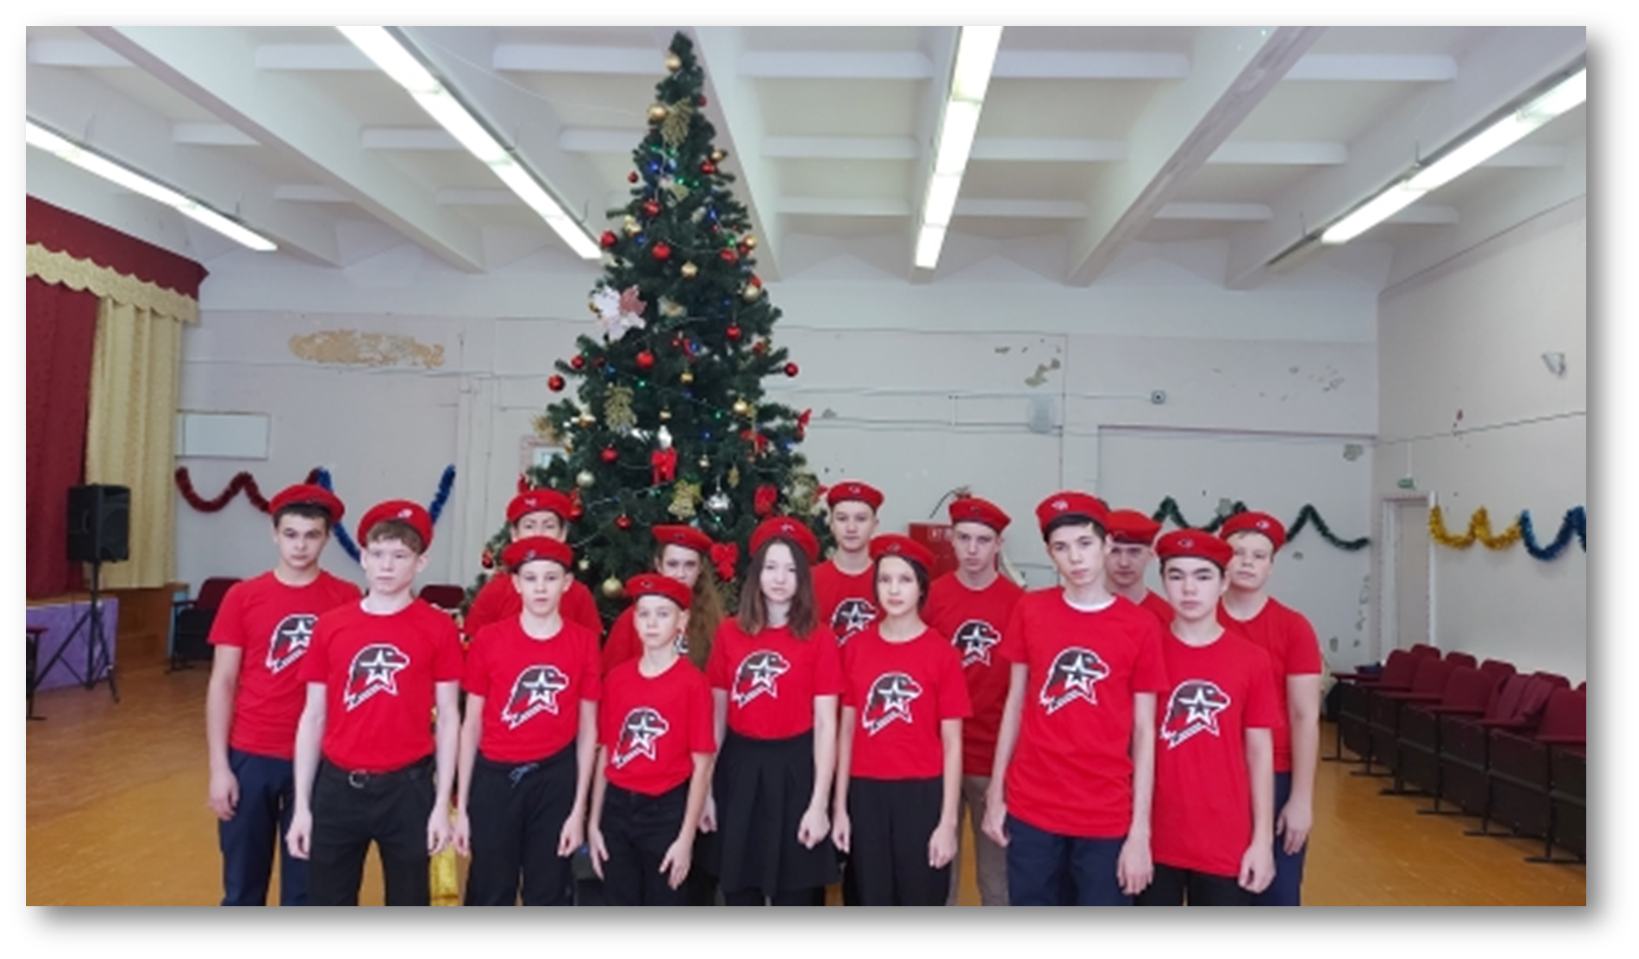
Курс внеурочной деятельности

Slide 8
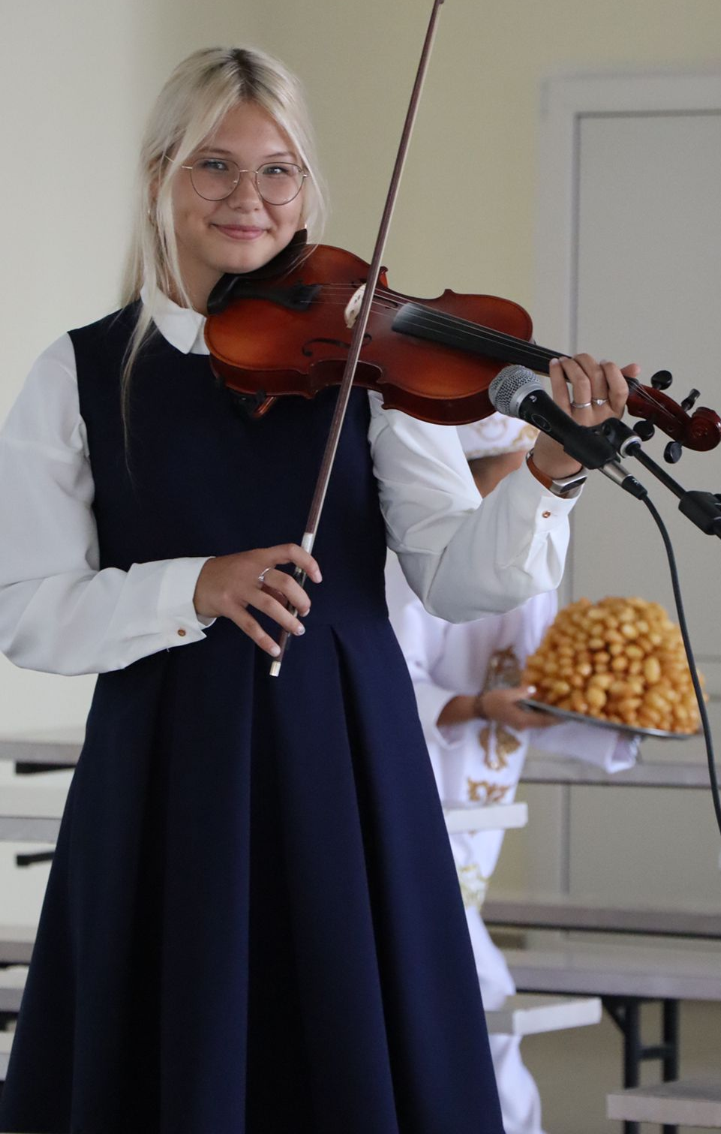
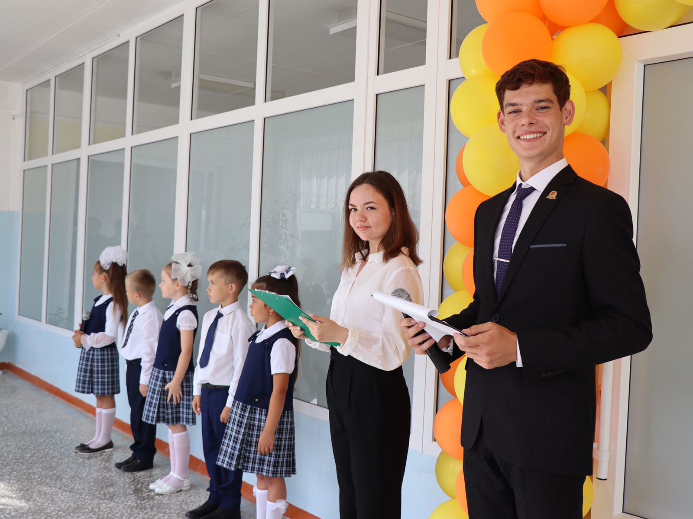
Самоуправление

Slide 9
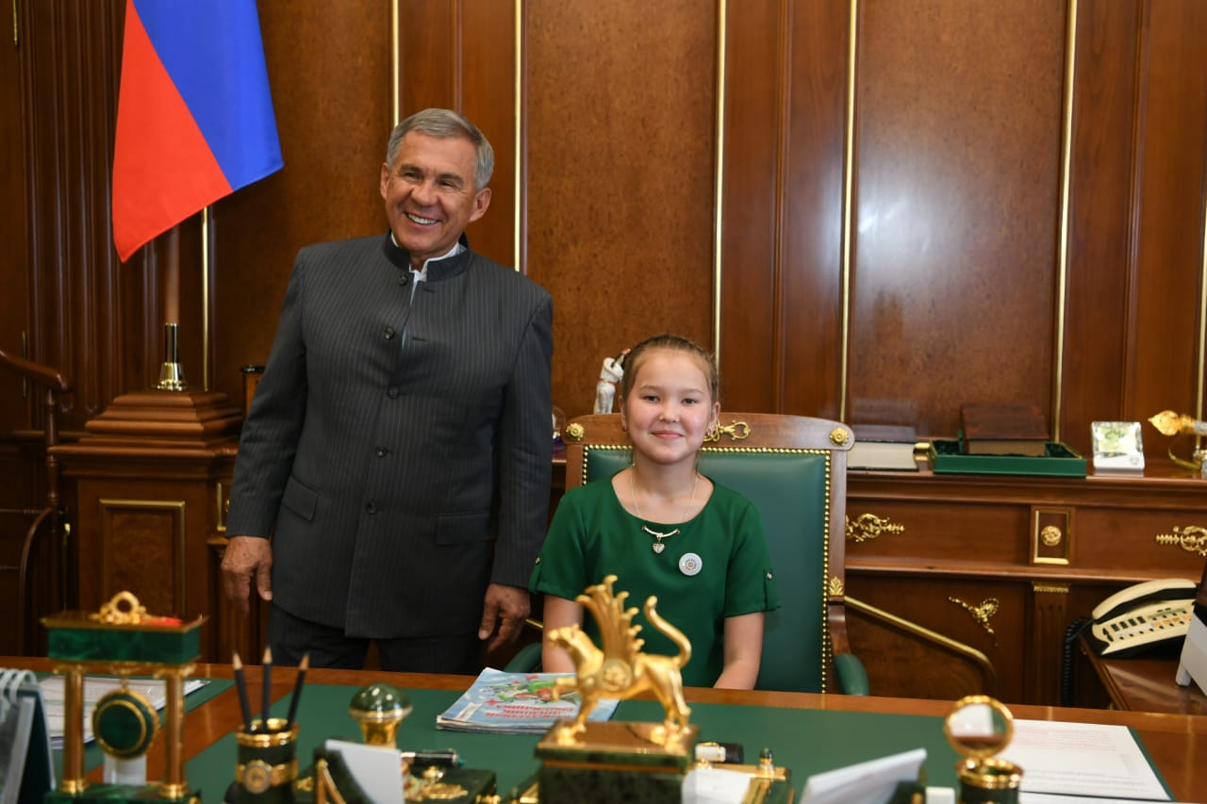
Самоуправление.
Петрова Анастасия, ученица 4Б класса.
Побывала на встрече с Президентом РТ Миннихановым Р.Н. и была отмечена грамотой за лучший культурный дневник школьника.

Slide 10
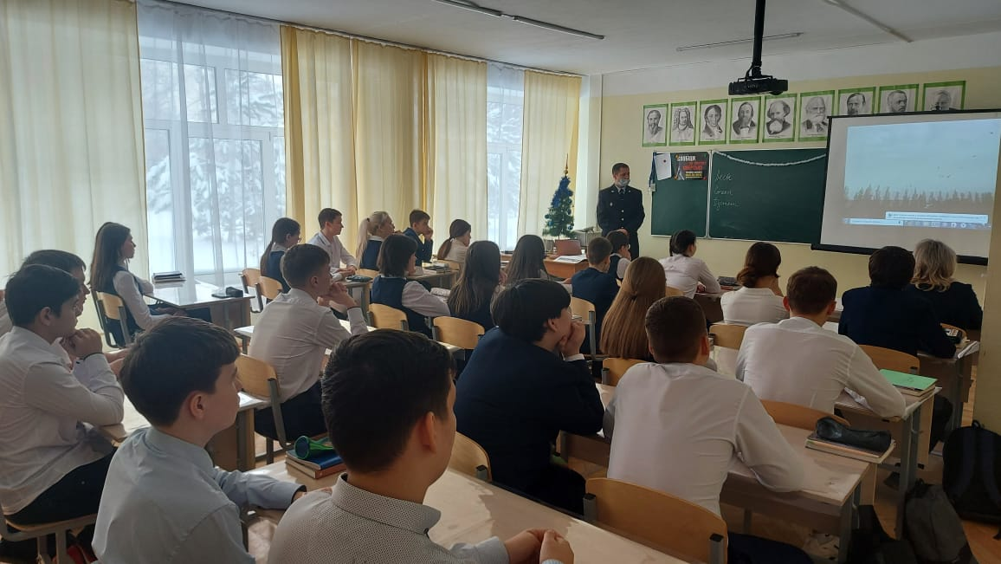
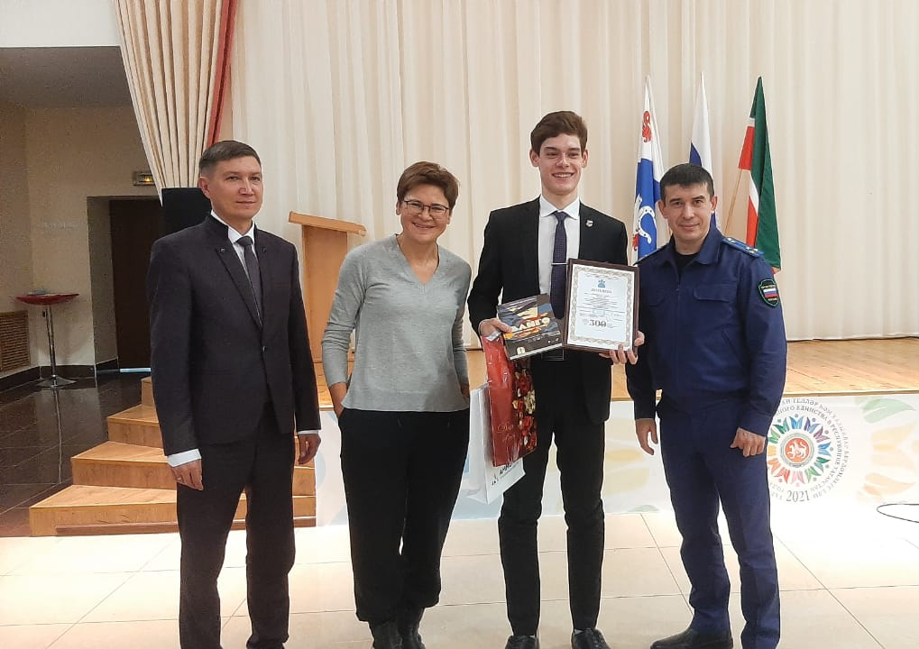
Профориентация
Профориентационная встреча с о специалистом по работе с личным составом Отдела МВД России по Менделеевскому району капитаном внутренней службы Валитовым Р.А.
Артамонов Ильяс – финалист конкурса
«Я- спикер!»

Slide 11
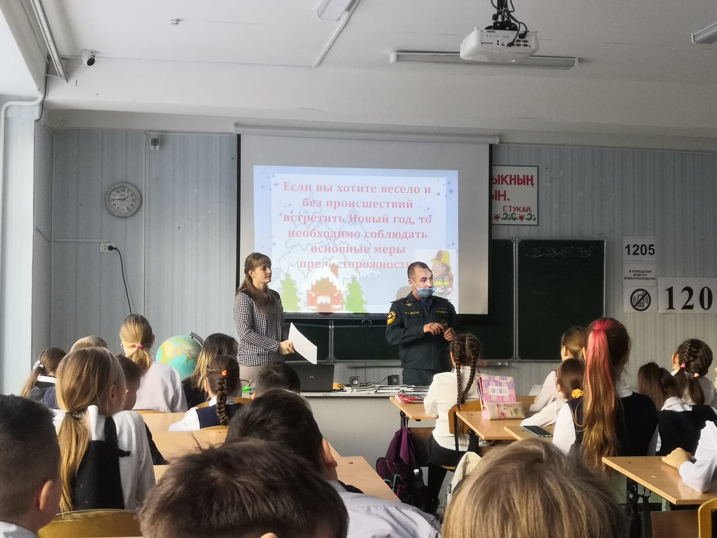
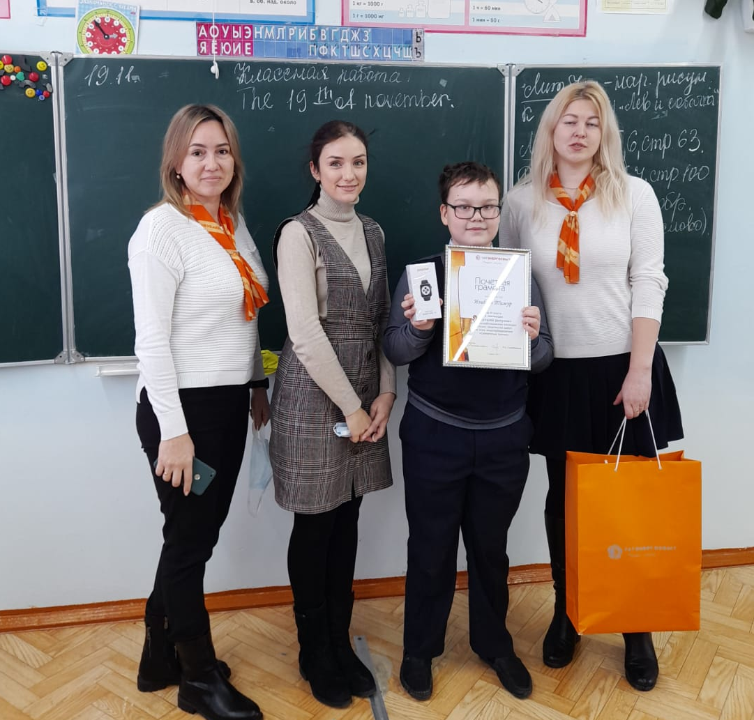
Профориентация
Профориентационная и профилактическая беседа с сотрудником УНД и ПР ГУ МЧС России Дьячковым Е.А.
Профориентационная встреча с сотрудниками ТатЭнергосбыта Салиховой О.Д.
и Стрелковой Е.П.

Slide 12
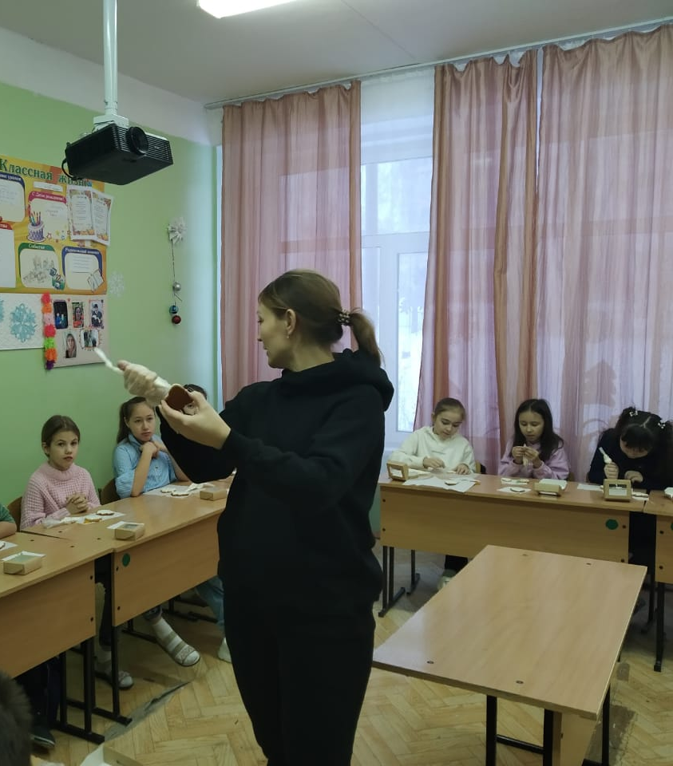
Работа с родителями.
Задачи которые может решать школа, работая с родителями:
— налаживание конструктивного общения педагогов с родителями;
— привлечение родителей к организации интересной и полезной деятельности школьников;
— повышение педагогической грамотности родителей.
Кондитер и член родительского комитета 4Г Тарасова Г.М. проводит
мастер-класс по изготовлению имбирных пряников

Slide 13
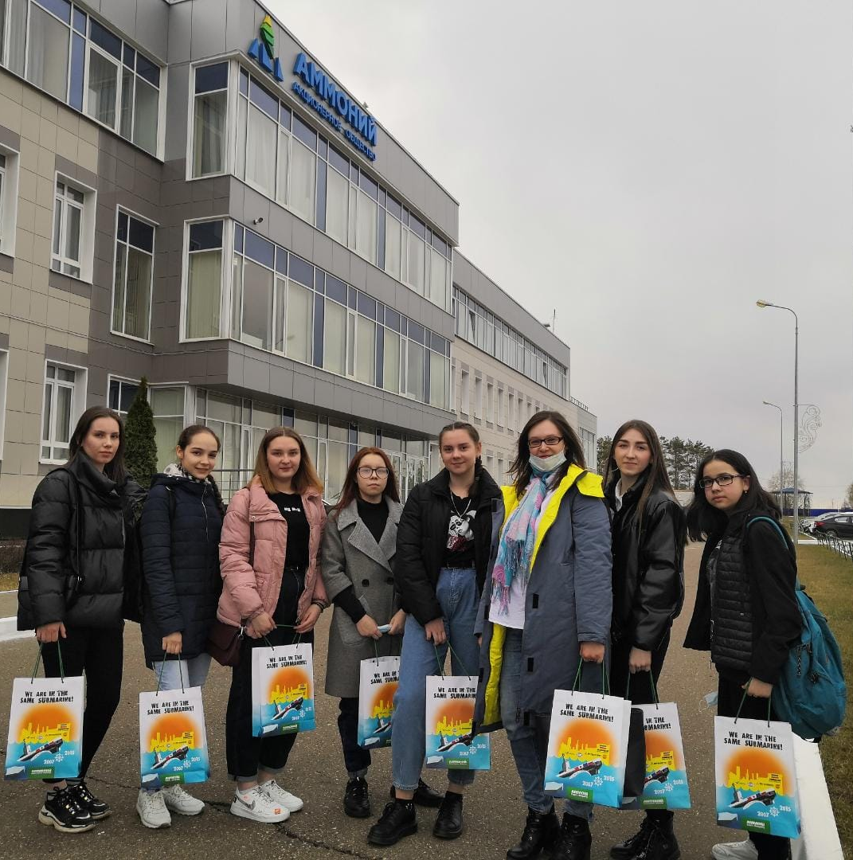
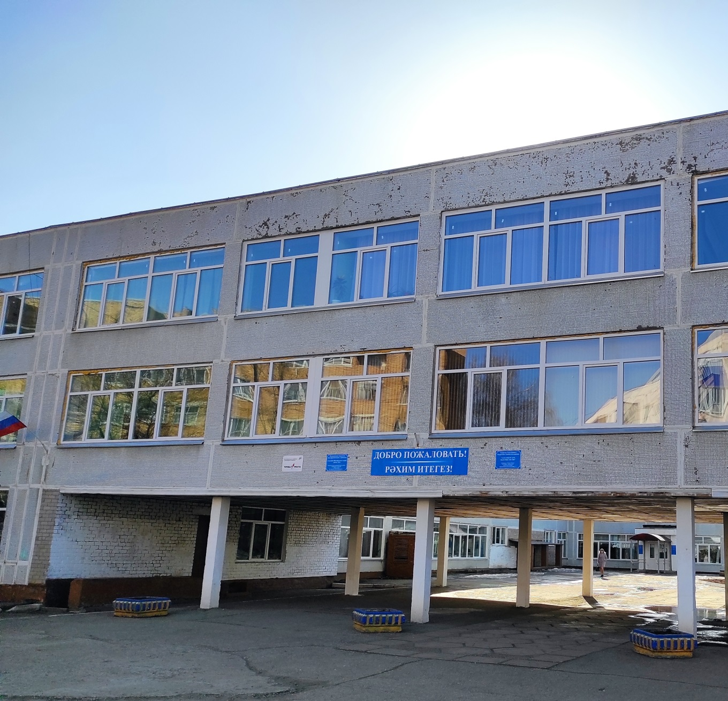

Работа с родителями

Slide 14
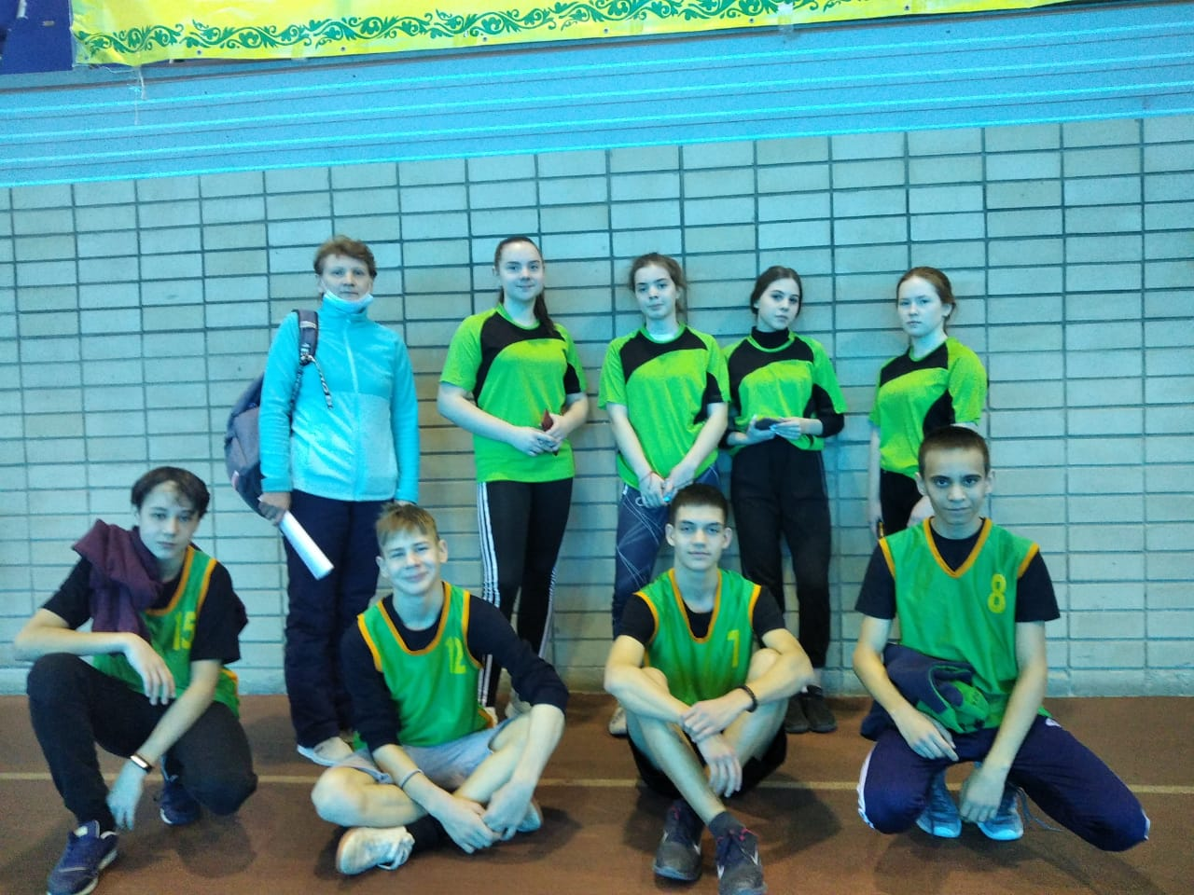
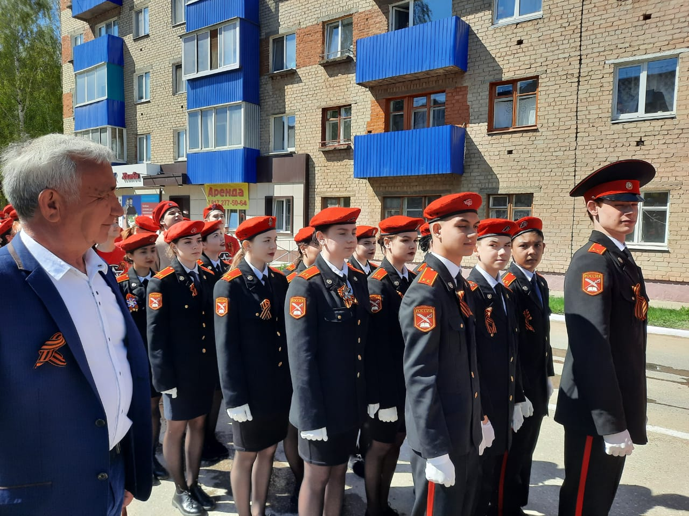
Команда «Кадеты» -лидеры муниципального смотра строя и песни,
посвященного Дню защитника Отечества
ШСК «»Лидер»- лучший клуб в городе в 2021 году, участник республиканских соревнований

Slide 15
Спасибо за внимание!

